Slide 1
,,PASAKIEČIŲ ATRADIMAI GAMTOJE – MATAU, JAUČIU, GIRDŽIU“
Mažeikių lopšelis – darželis
2023 m.

Slide 2
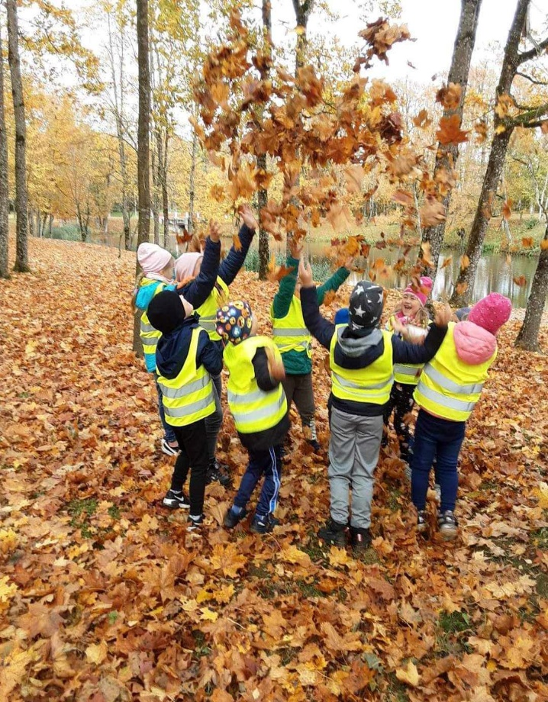
TIKSLAS: Formuoti praktinės aplinkosauginės veiklos įgūdžius, inicijuoti ir organizuoti patrauklias ir aktyvias veiklas, skatinant vaikų ir visos bendruomenės fizinį aktyvumą ir sveiką gyvenseną.
UŽDAVINIAI:
Sudaryti sąlygas gamtos pažinimui, aplinkos tyrinėjimams, eksperimentams, kūrybinei saviraiškai, pasitelkiant IT, STEAM metodus ir priemones.
Skatinti sveikos gyvensenos įgūdžius, prisidėti prie klimato kaitos mažinimo mokantis saikingai vartoti maistą, jo nešvaistyti, skatinti taupyti.
Ugdyti bendruomenės ekologinę savimonę, skatinant tausoti gamtinius išteklius, energiją, siekiant tvarios aplinkos išsaugojimo.

Slide 3
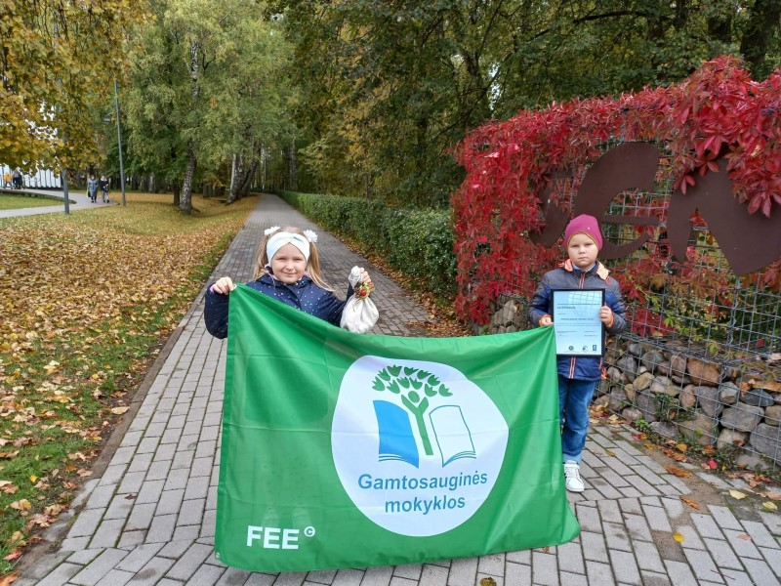
Už pasiekimus darnaus vystymosi švietimo srityje ir kryptingą įstaigos bei visuomenės aplinkosauginio vaidmens stiprinimą, Mažeikių lopšelis - darželis „Pasaka“ 13 kartų apdovanotas tarptautiniu Gamtosauginių mokyklų programos sertifikatu ir Žaliąja vėliava

Slide 4
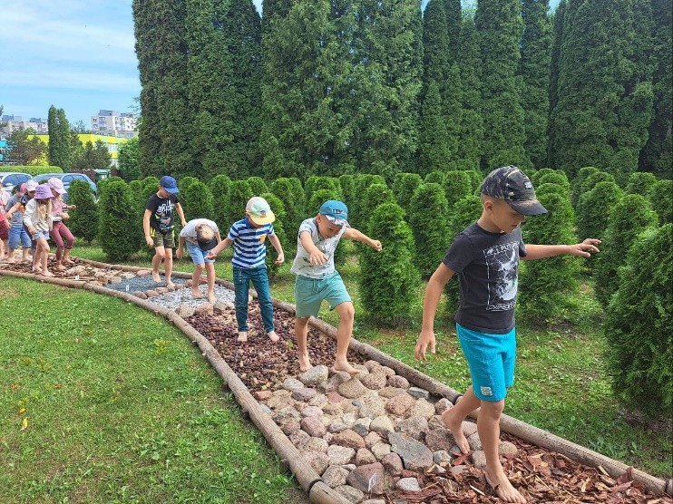
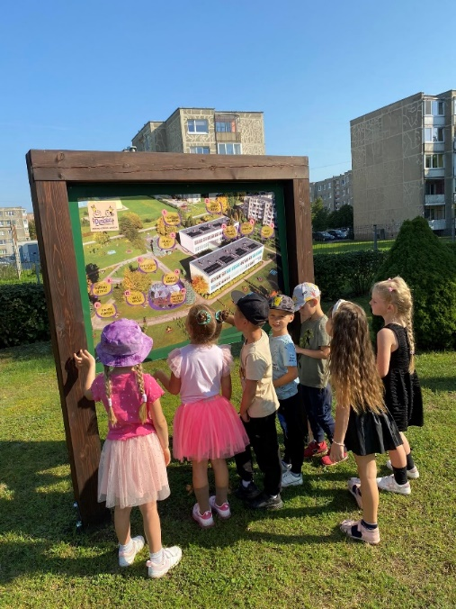
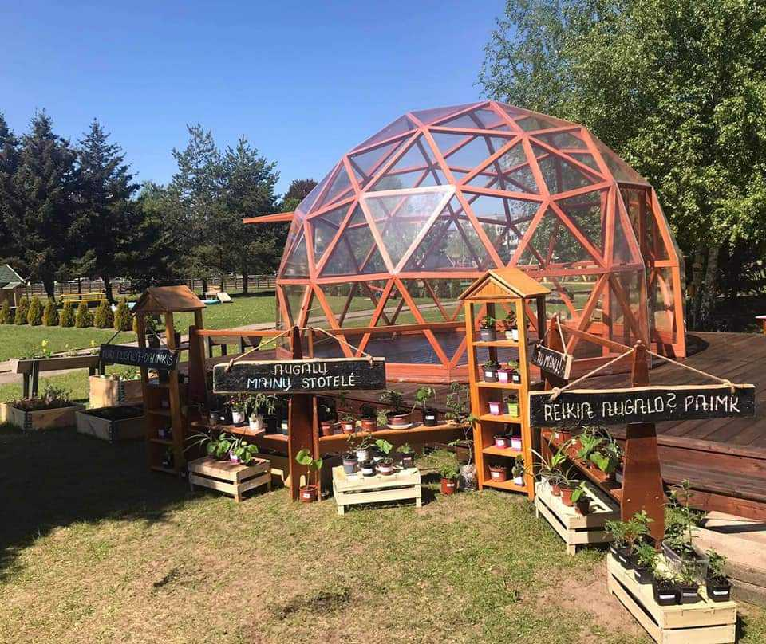
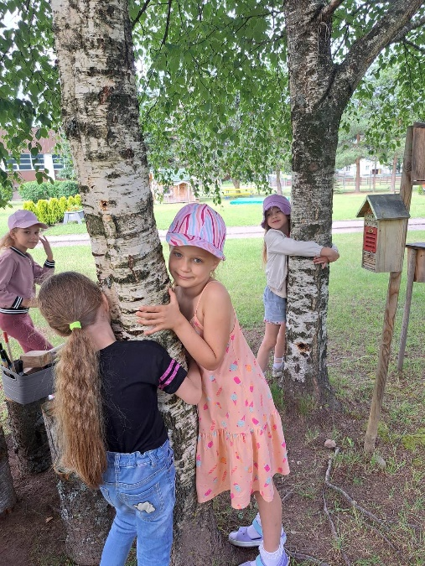
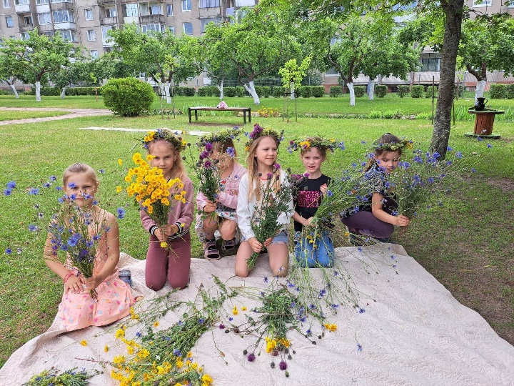
MUS SUPANTI APLINKA

Slide 5
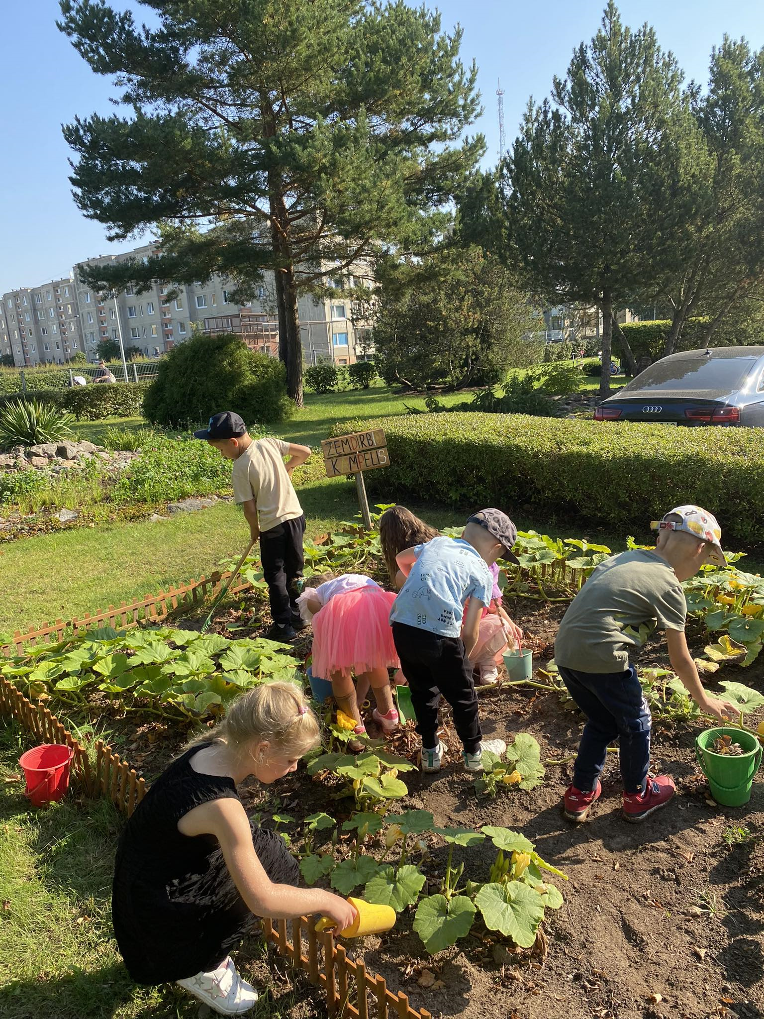
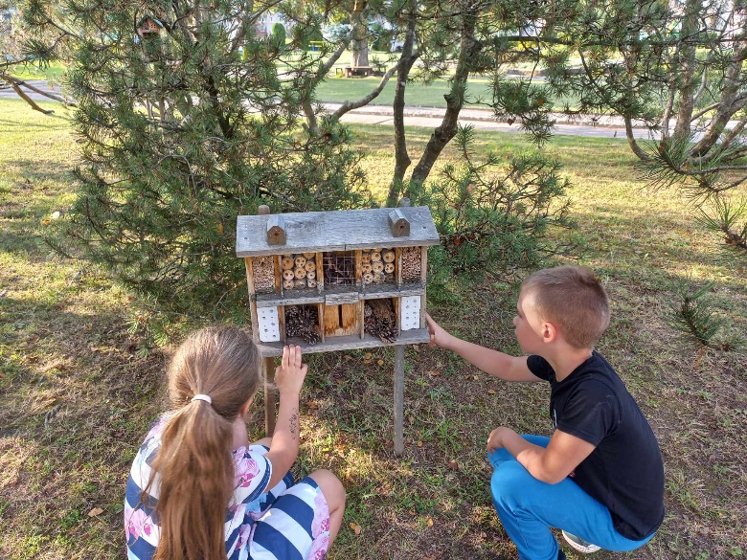
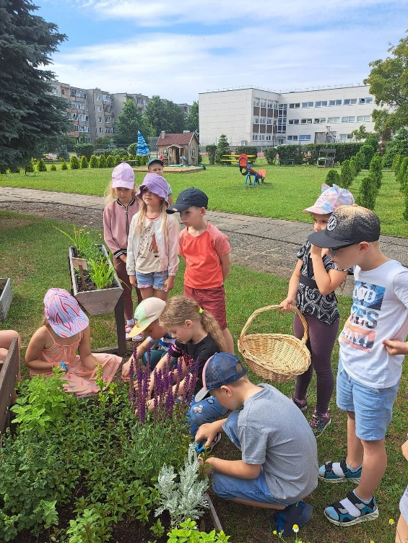
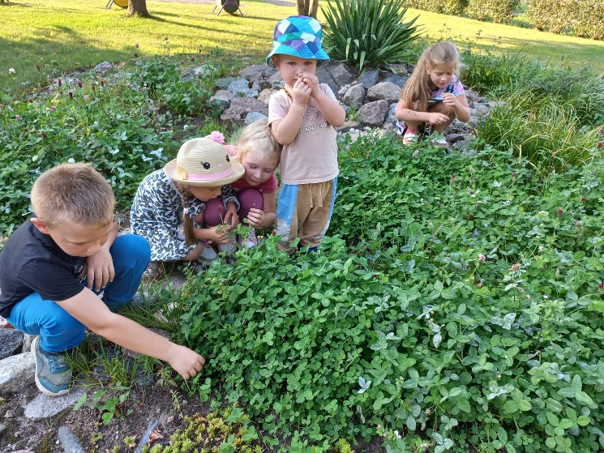
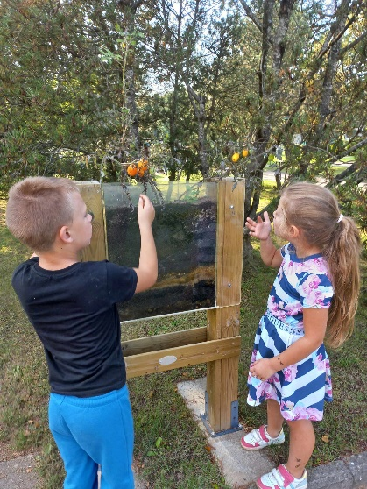
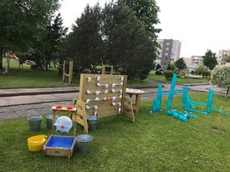
EDUKACINĖS ERDVĖS
Vaistažolių ir prieskonių sąžalynas;
Vabalų viešbutis;
Žemdirbio kampelis;
Žydinti pieva;
Vaismedžių sodas;
Vandens tyrinėjimų kampelis.

Slide 6
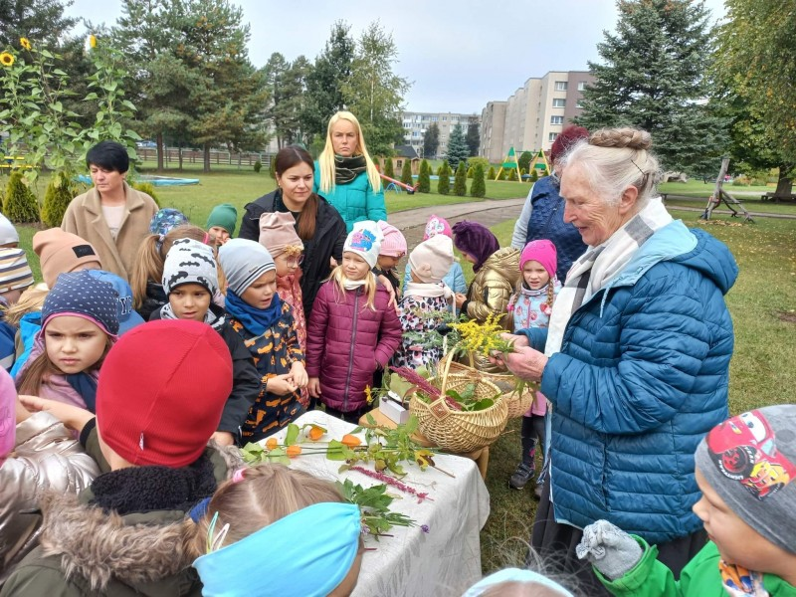
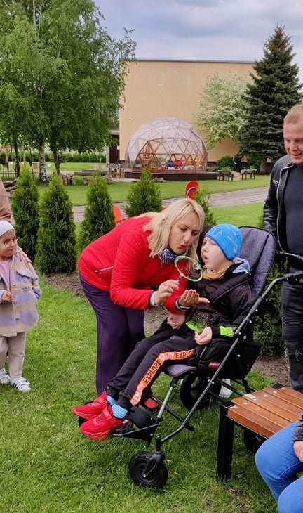
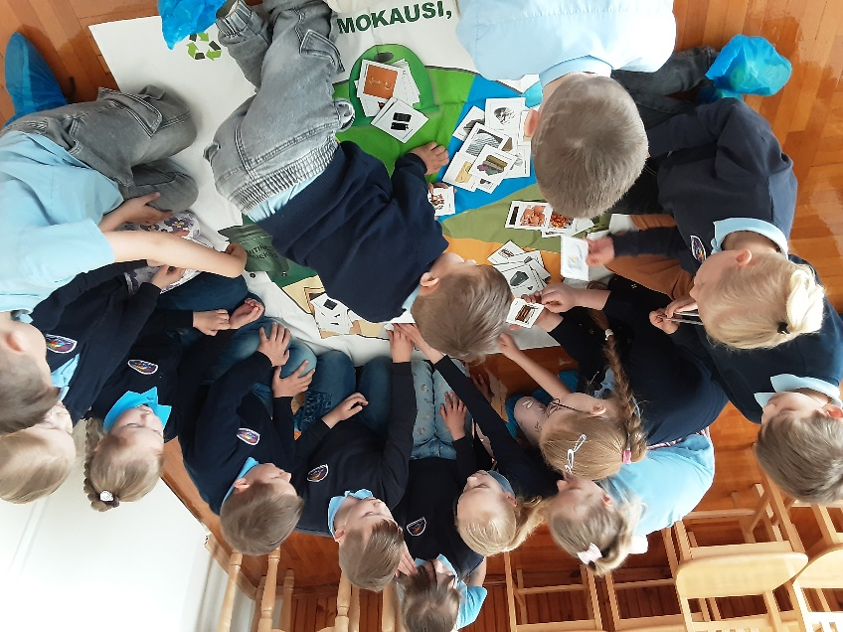
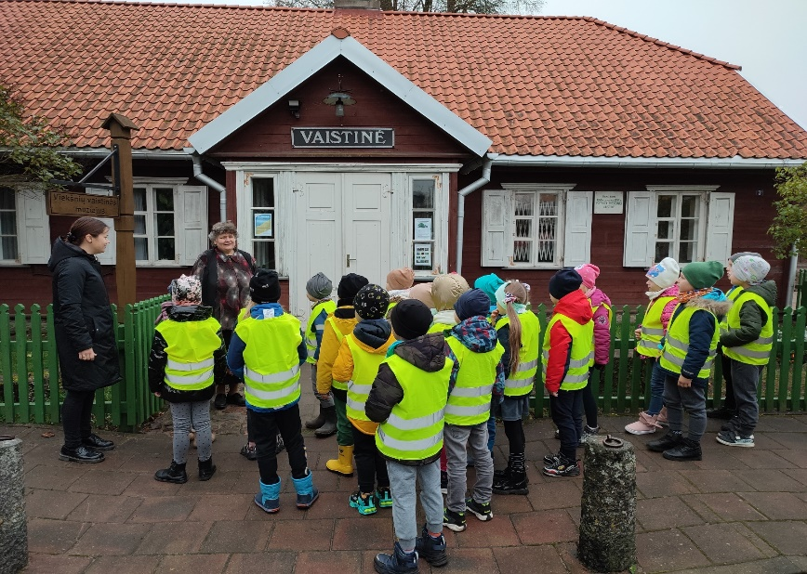
SOCIALINIAI PARTNERIAI
Mažeikių ,,Ventos“ progimnazija;
Mažeikių cerebrinio paralyžiaus asociacija;
Mažeikių muziejus (Viekšnių vaistinės muziejus);
Žolininkė Jadvyga Balvočiūtė.

Slide 7
DALYVAVIMAS APLINKOS APSAUGOS RĖMIMO FONDŲ FINANSUOJAMUOSE PROJEKTUOSE
2013 metais įgyvendinome projektą ,,Ką kalba vanduo“.
2016-2017 m. dalyvavome tarptautinės kampanijos Litter less Campaign organizuotoje kampanijoje ,,Mažiau šiukšlių“.
2021 metais VŠĮ Kaimo verslo ir rinkų plėtros agentūra ikimokyklinio ugdymo įstaigoms, dalyvaujančioms Vaisių ir daržovių, bei pieno ir pieno produktų vartojimo skatinimo programoje dovanojo obelų ir kriaušių medelius.
2022 metais dalyvavome Mažeikių rajono savivaldybės aplinkos apsaugos rėmimo specialiosios programos lėšomis finansuojamame visuomenės aplinkosauginio švietimo projekte „Pasakiečių atradimai gamtoje - matau, girdžiu, jaučiu“.
2023 m. vykdome tarptautinio aplinkosauginio švietimo fondo programos ,,Mažiau šiukšlių plius“ finansuojamą projektą ,, Aš rūšiuoju – o tu?“.
2023 m. pradedame įgyvendinti Mažeikių rajono savivaldybės aplinkos apsaugos rėmimo specialiosios programos lėšomis finansuojamą visuomenės aplinkosauginio švietimo tęstinį projektą „Pasakiečių atradimai gamtoje - matau, girdžiu, jaučiu“.

Slide 8
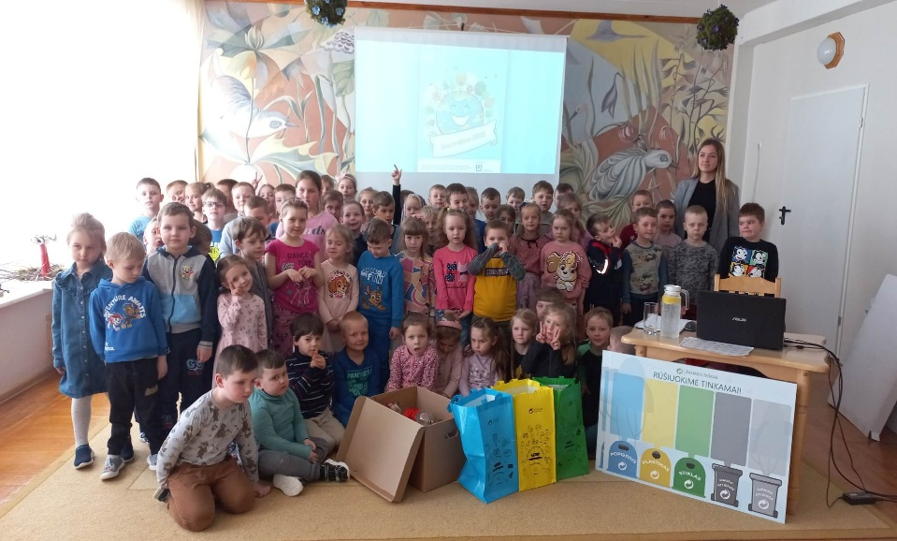
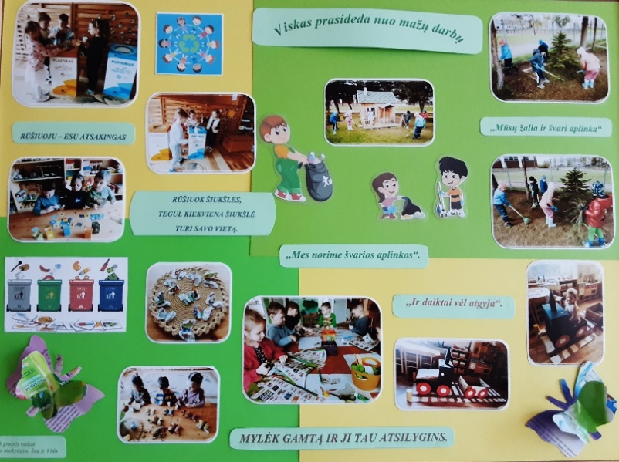
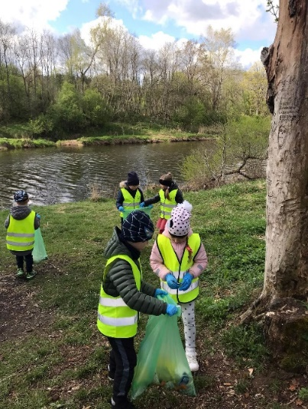
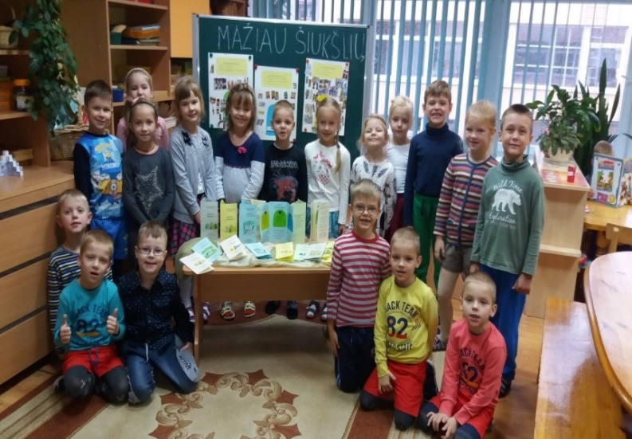
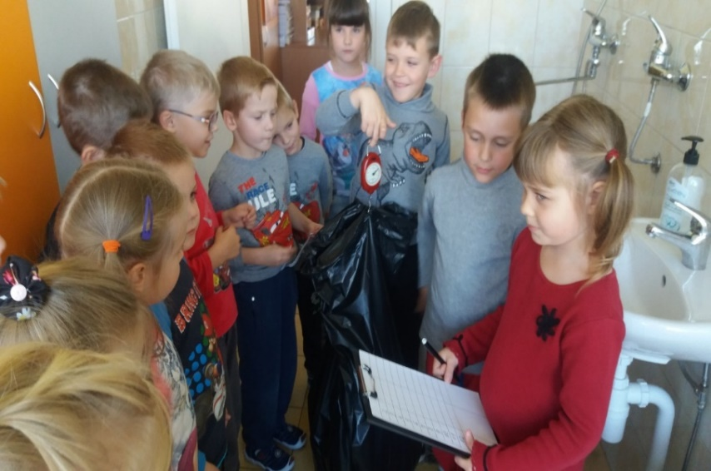
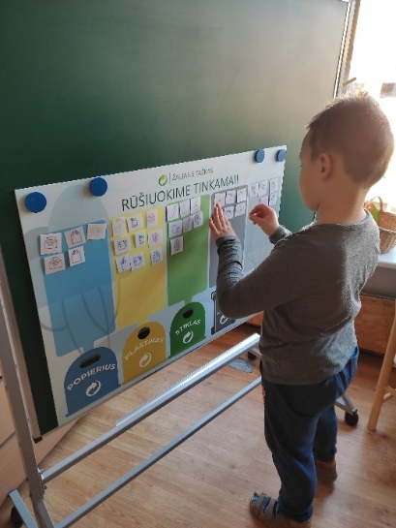
SIEKDAMI ATSAKINGAI RŪŠIUOTI ATLIEKAS IR KURTI APLINKĄ TAUSOJANČIĄ VISUOMENĘ VYKDĖME PROJEKTUS:
,,Aš rūšiuoju – o tu?“
,,Mes rūšiuojam“
,,Neišmesk, aš dar galiu gyventi“
,,Mažiau šiukšlių“
Nešiukšlink, neteršk, rūšiuok“

Slide 9
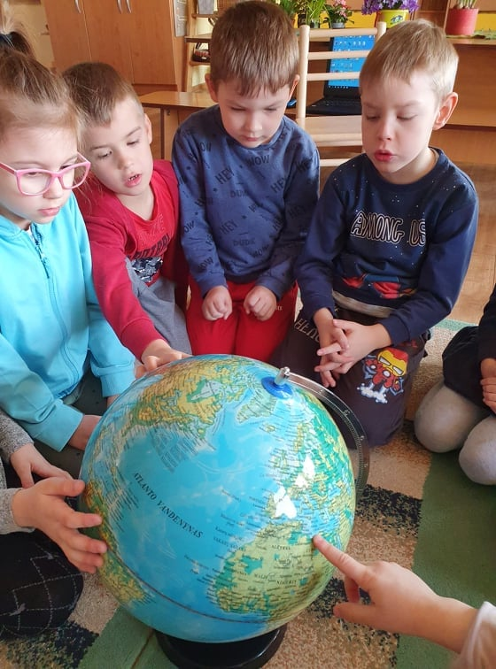
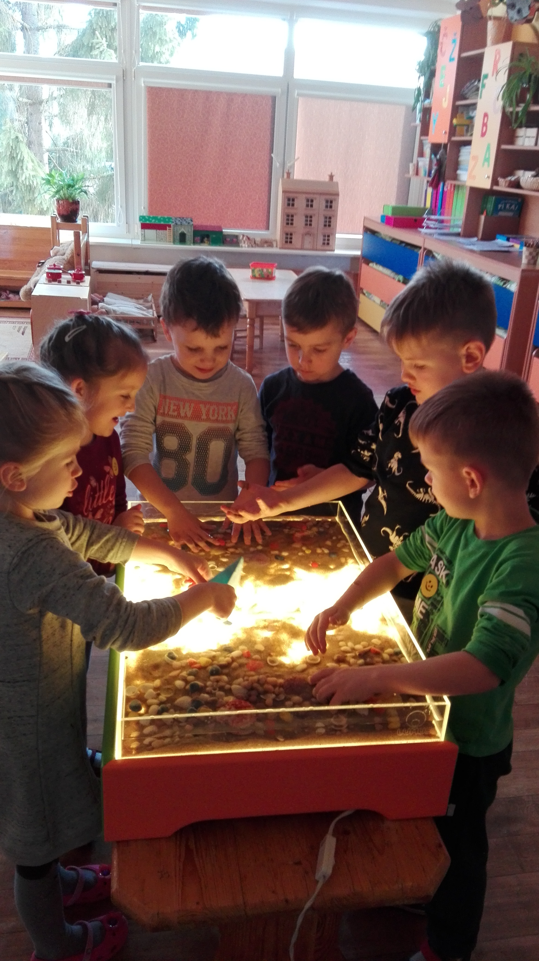
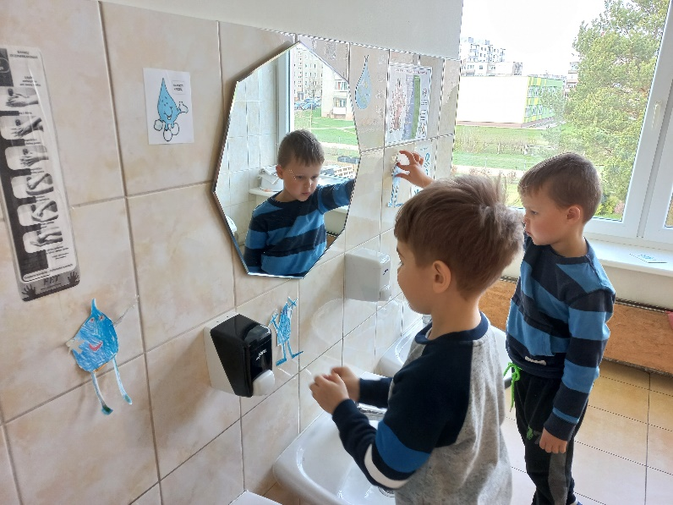
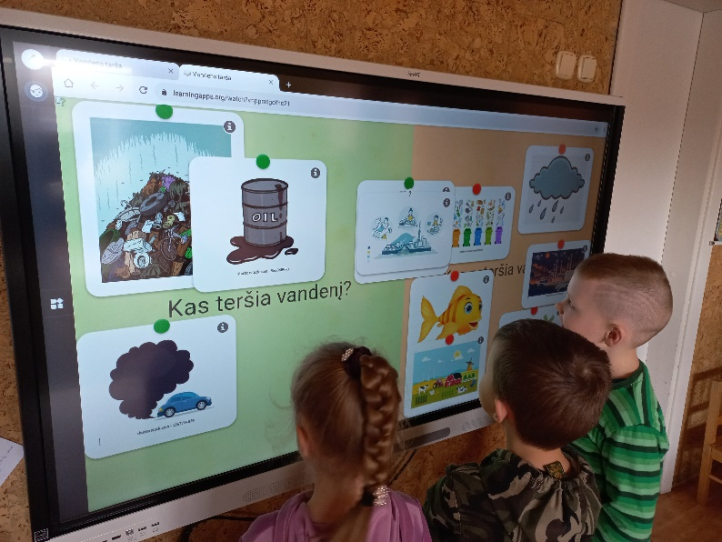
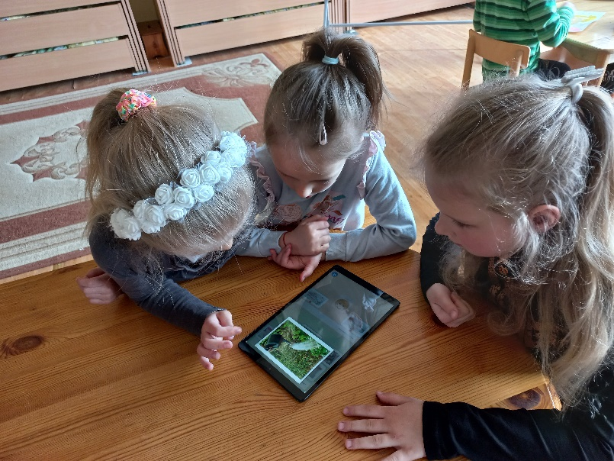
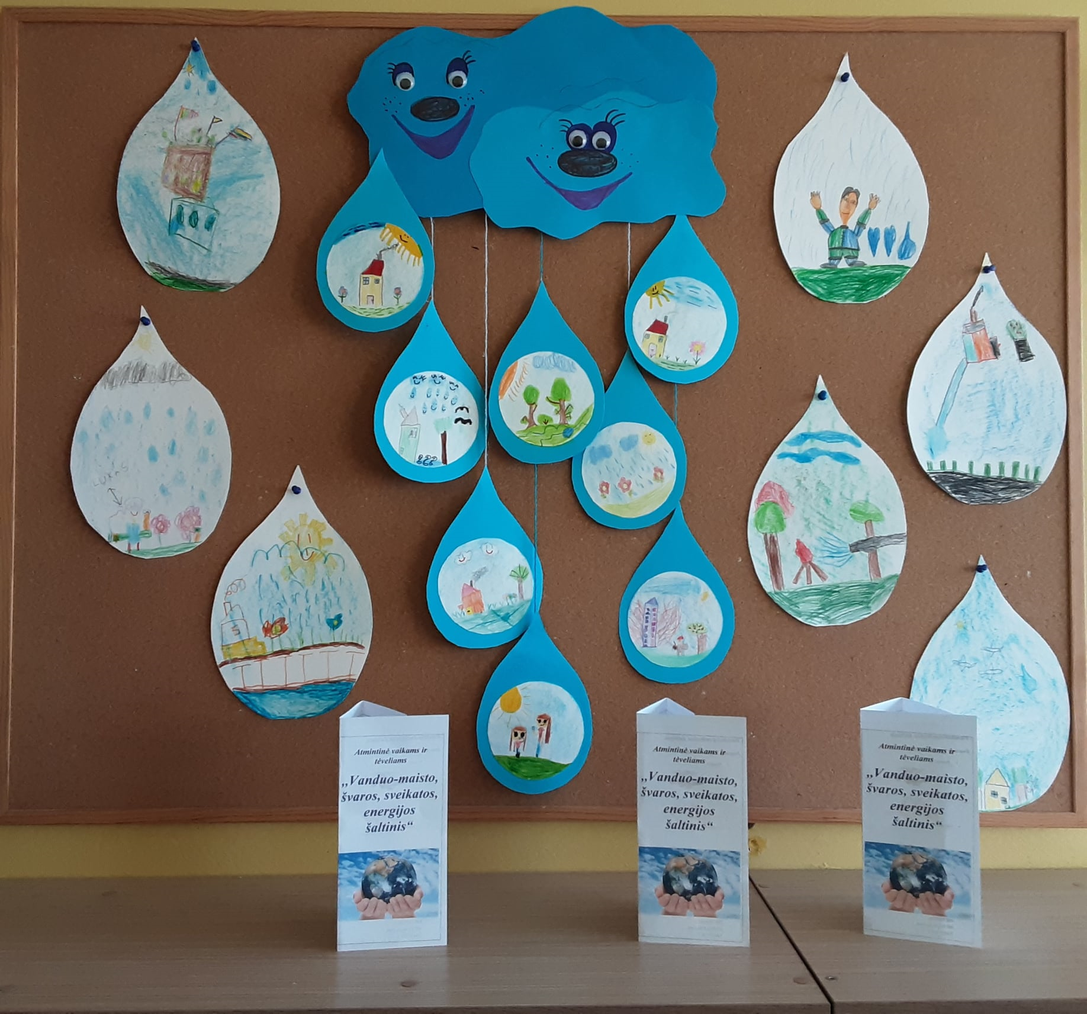
PLĖSDAMI VAIKAMS ŽINIAS APIE VANDENĮ, JO SVARBĄ ŽMOGUI IR SUPANČIAI APLINKAI ORGANIZAVOME PROJEKTUS:
,,Ką kalba vanduo“
,,Taupyk vandenį“
,,Gyvybė ten, kur vanduo“
,,Vanduo – gyvybės šaltinis“
,,Vandens paslaptys“

Slide 10
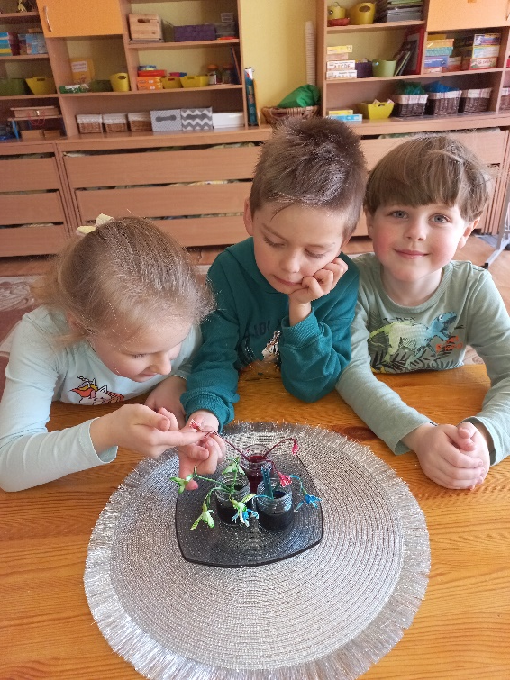
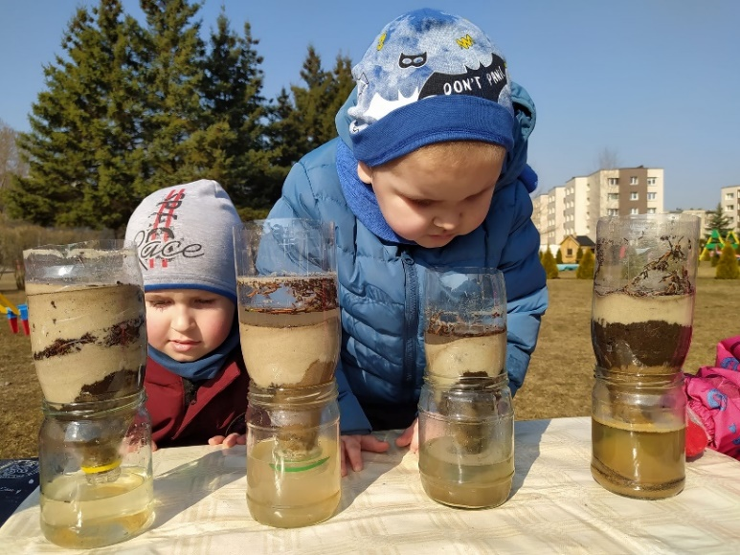
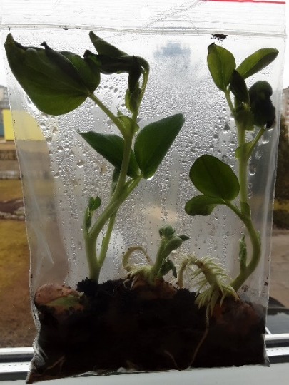
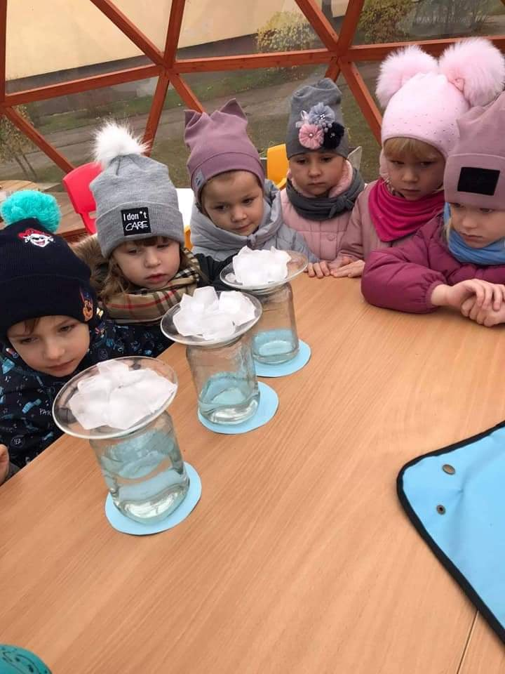
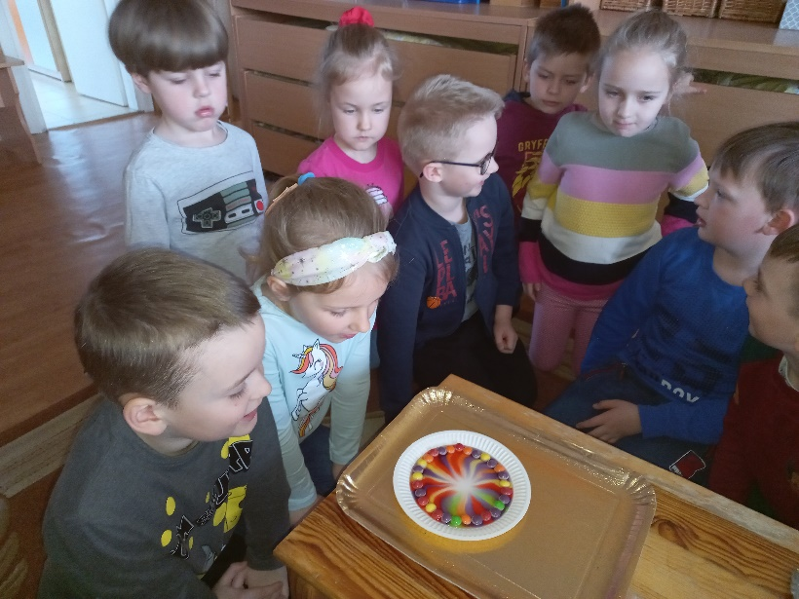
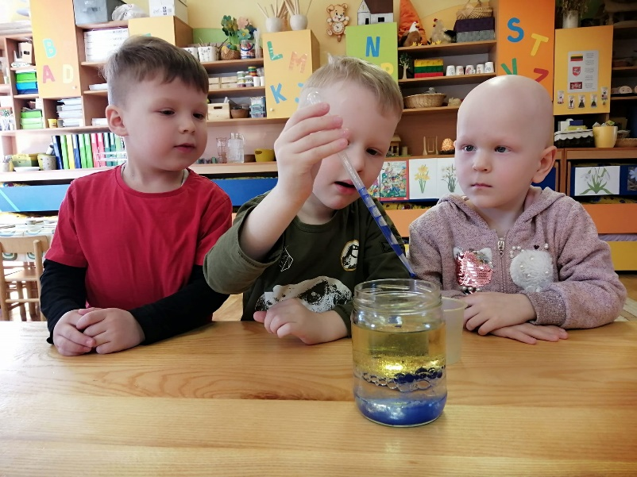
STEAM VEIKLOS ,,VANDUO SKATINA TYRINĖTI“

Slide 11
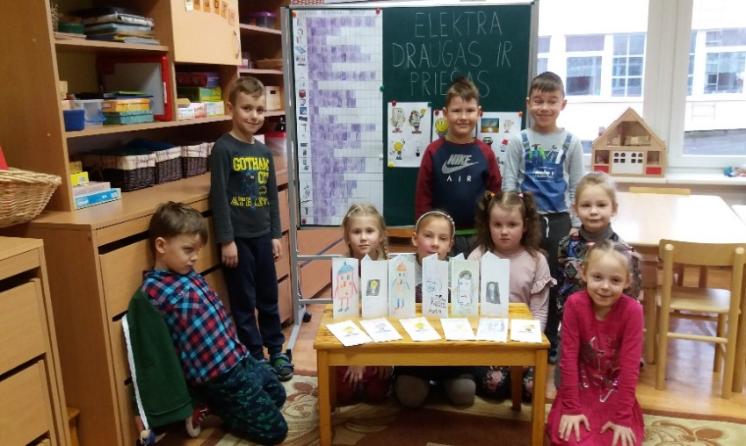
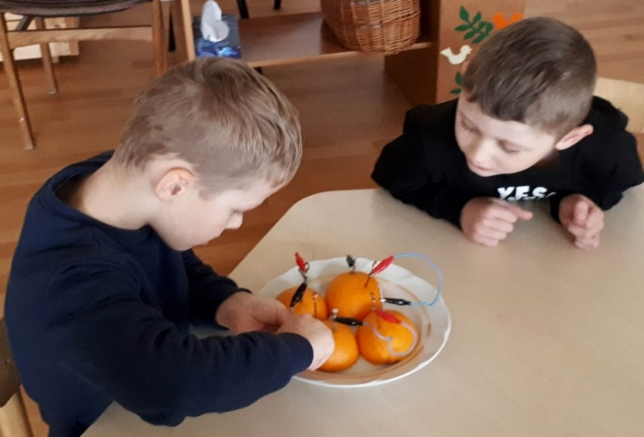
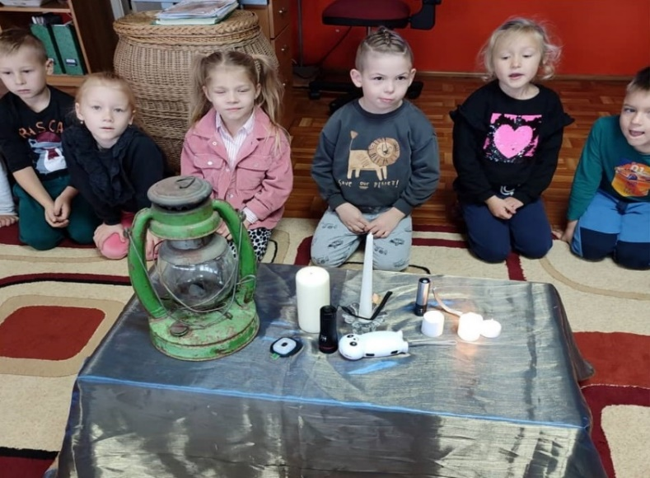
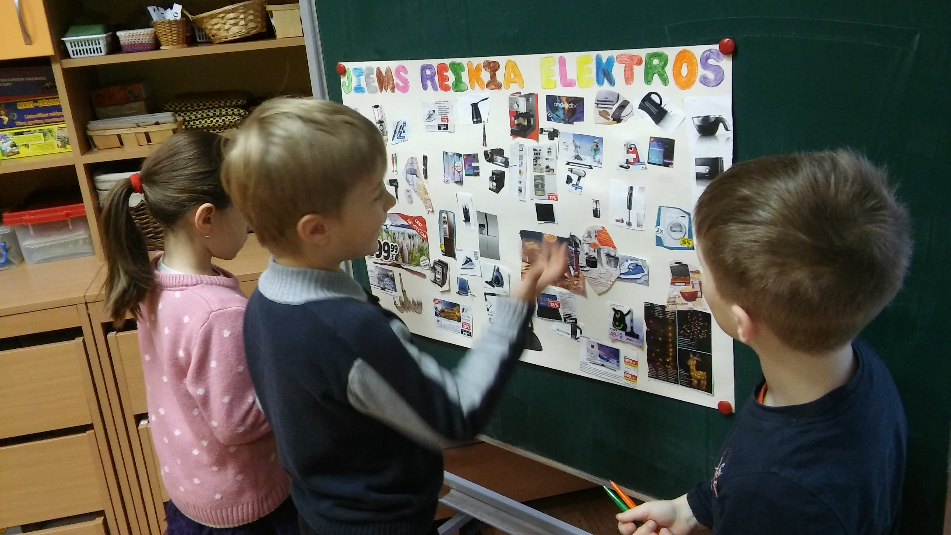
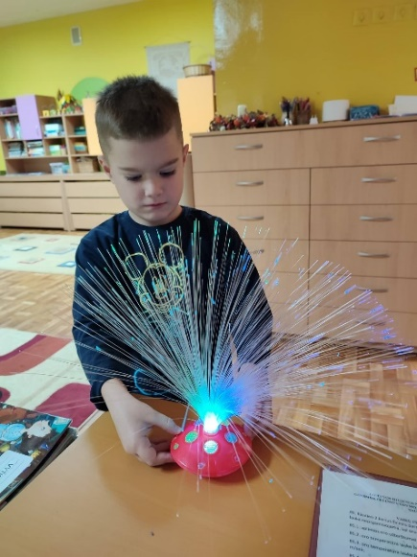
VAIKUS SUPAŽINDINOME SU TAUPIU ENERGIJOS VARTOJIMU, JO SVARBA IR NAUDA VYKDYDAMI PROJEKTUS:
,,Elektrą taupau – gera darau“
,,Su elektra draugauju, bet neišdykauju“
,,Elektra draugas ir priešas“
,,Taupai – gera darai“

Slide 12
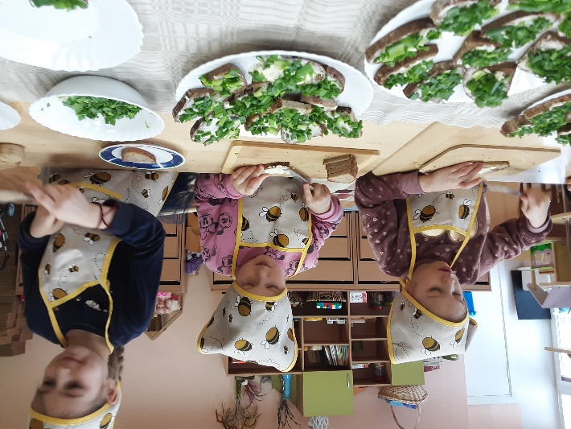
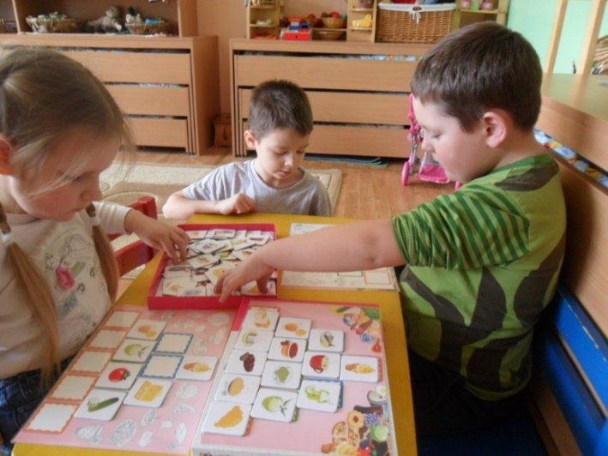
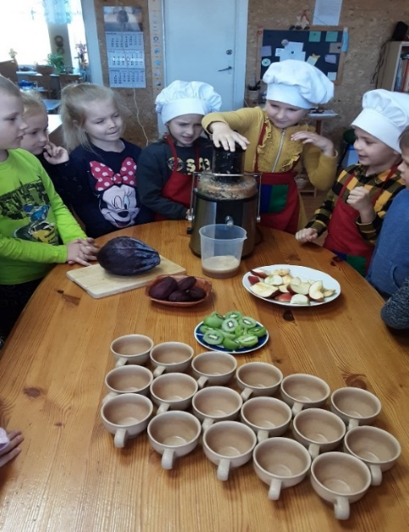
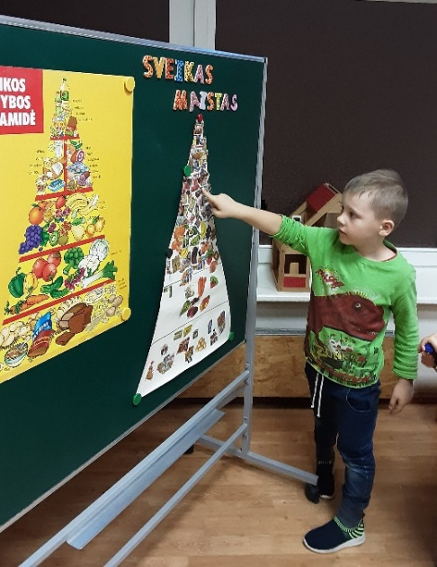
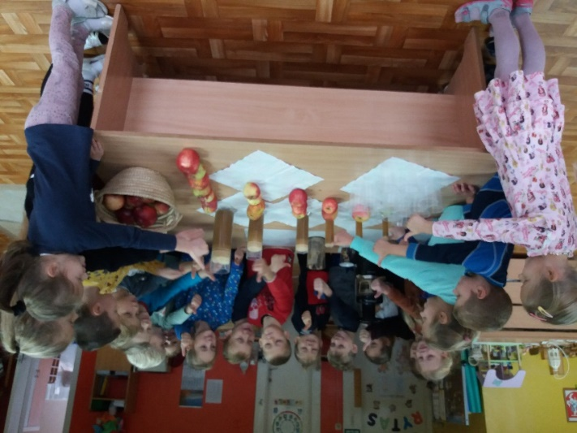
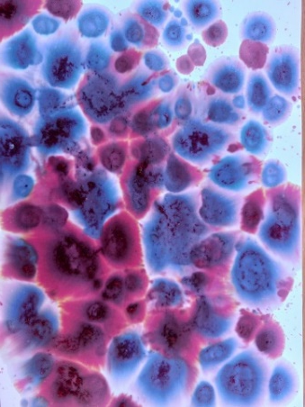
KAD VAIKAI AKTYVIAI JUDĖTŲ, SVEIKAI MAITINTŲSI IR UGDYTŲ SVEIKATĄ TAUSOJANČIAS NUOSTATAS ORGANIZAVOME PROJEKTUS:
,,Sveikatos takeliais“
,,Sveiki ir saugūs“
,,Valgau sveikai – gyvenu aktyviai“
,,Mokausi sveikai gyventi“
,,Augu sveikas ir stiprus“
,,Sveiko maisto paslaptys“
,,Sveikas vaikas – laimingas vaikas“

Slide 13
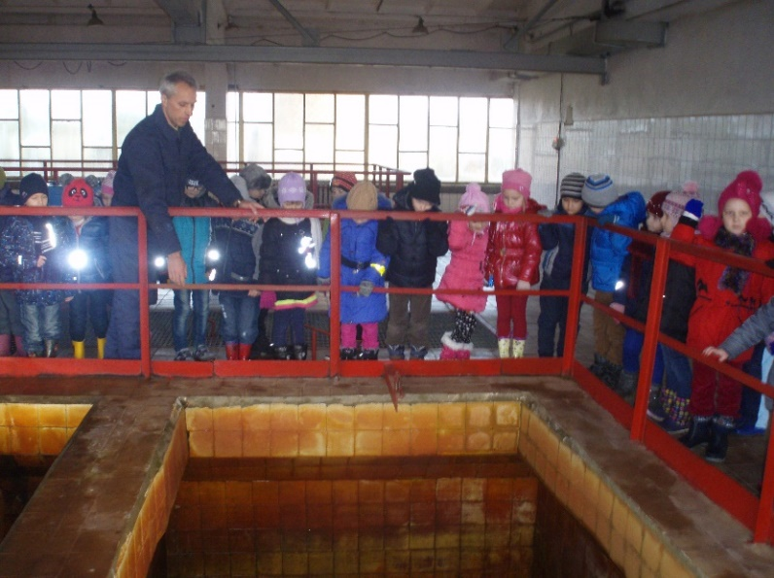
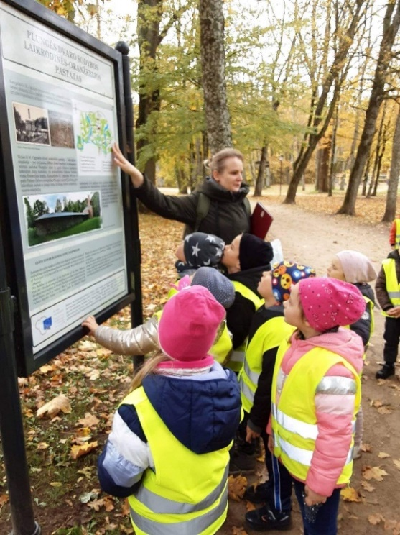
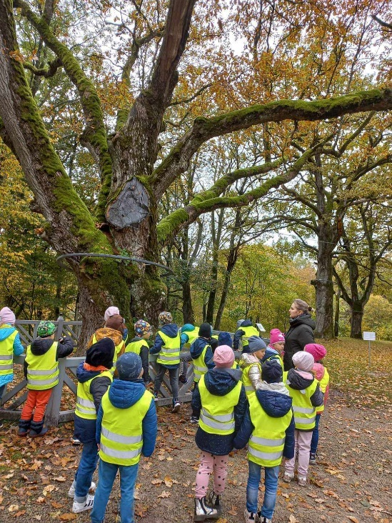
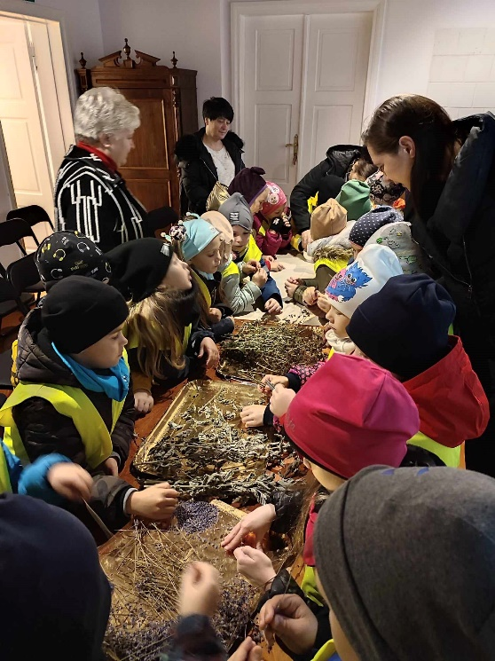
APLINKOSAUGINĖS IŠVYKOS
Edukacinė išvyka „Pažink Plungės dvaro parką aktyviai“.
Ilgio ežero pažintinis takas.
Išvyka į „Telšių regiono atliekų tvarkymo centrą“.
Išvyka į UAB „Mažeikių vandenys“.
Išvyka į Viekšnių vaistinės muziejų.
Edukacinė išvyka ,,Lino kelias“ Mažeikių muziejuje.
Žygiai prie Ventos upės.

Slide 14
DALYVAVIMAS ECO-SCHOOLS ORGANIZUOJAMUOSE RENGINIUOSE
2021 m. dalyvavome UNESCO ir Aplinkosauginio švietimo fondo organizuojamoje kampanijoje „Trash Hack“.
Globalinės veiksmo dienos 2023.
Tarptautinės Gamtosauginių mokyklų dienos.

Slide 15
DALYVAVIMAS RESPUBLIKINIUOSE RENGINIUOSE
Projektas ,,Sveikatiada“
Europos Judumo savaitės renginiai
Lietuvos neformaliojo švietimo konkursas ,,Mano žalioji palangė“
Lietuvos ikimokyklinių įstaigų organizuojami projektai.

Slide 16
PASIDALINIMAS PATIRTIMI
2017 m. Kėdainių mokykloje - darželyje ,,Puriena“ tarptautinėje gamtosauginėje konferencijoje ,,Aplinkosauginis ugdymas – naujos mintys, patirtys ir perspektyvos“ pristatytas tarptautinis projektas ,,Mažiau šiukšlių 2016 - 2017 m. m.“.
2022 m. Mažeikių rajono ikimokyklinių įstaigų gamtosauginėje konferencijoje ,,Darnoje su gamta“ pristatytas projektas ,,Ką kalba vanduo?“.
2023 m. Rajoninėje ikimokyklinio ir priešmokyklinio ugdymo pedagogų gamtosauginėje konferencijoje „Išsaugokime tai, ką sukūrė gamta“ pristatytas projektas „Pasakiečių atradimai gamtoje - matau, girdžiu, jaučiu “.

Slide 17
Tegul vaikų pažintis su gamtos pasauliu teikia džiaugsmą. Supažindinkime mažuosius su aplinka taip, kad kiekvieną dieną jie rastų ką nors naujo, kad kiekvienas vaiko žingsnis būtų tarsi kelionė į mąstymo ir kalbos ištakas – į stebuklingą gamtos grožį, kad kiekvienas pažinimo žingsnis taurintų širdį ir grūdintų valią.

Slide 18
AČIŪ UŽ DĖMESĮ
Pristatymą parengė:
Mokytoja metodininkė Asta Žukauskienė

